Slide 1
Data Mining
Alejandro Palomino
Director Analytics COE en Belcorp

Slide 2

Vamos a comenzar por el final…

Slide 3
“In my lifetime, I’ve seen two demonstrations
of technology that struck me as revolutionary.
The first time was in 1980, when I was
introduced to a graphical user interface.
The second big surprise came just last year…
I watched in awe as they asked GPT,
60 multiple-choice questions from the AP
Bio exam—and it got 59 of them right.
I knew I had just seen the most important
advance in technology since the graphical
user interface.”
The age
of AI has
begun
Bill Gates

Slide 4


Slide 5
Pero primero entenderemos las bases…

Slide 6
Introducción
Que creemos que es Data Mining?
Que valor le vemos a la data en nuestras empresas?
Hemos trabajado previamente con data?
“The world’s most valuable resource is no longer oil, but data” The Economist

Slide 7
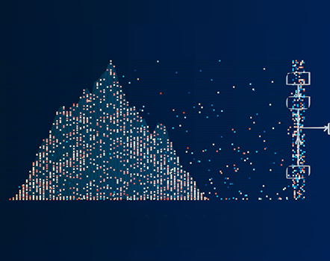
Intro
¿Qué es data mining?
Data mining se refiere a la aplicación (proceso) de algoritmos (estadística / machine learning) para extraer patrones (conocimiento) de la data
Notes:
Data mining refers to the application of algorithms / techniques for extracting patterns from data
(statistics / machine learning) => it’s a process

Slide 8
Intro
¿Por qué estudiar data mining?
Data Science vs Data Mining: Depende de la madurez de la empresa o institución
Notes:
Por que vs data Science: depende del nivel de madurez de la empresa
** DS requieren especialidades (MLE, Data Scientist), infraestructura cloud
(para automatizar mas fácilmente procesos), cambios en la estructura de negocios
(al automatizar puede reemplazar equipos). Implementar esto requiere una estrategia clara,
Soporte de stakeholders
** La gran mayoría de empresas (sobre todo peruanas). Paso 0 no esta implementado: disponibilizar
información (input de data mining o data science). Estas requieren principalmente knowledge
Para la toma de decisiones (antes que técnicas muy avanzadas automatizadas optimizadas).
** Data mining se puede considerar un paso previo a Data Science en el desarrollo de
Conocimiento

Slide 9
Intro
¿Cómo aplicar data mining
Fuga de clientes
Riesgo crediticio
Personalización
Detección de fraude
Etc.
Notes:
% que cumple con condición
Quieres predecirlo y entender por que
Para activar medidas
Personalización: Hablar de Belcorp estrategia

Slide 10
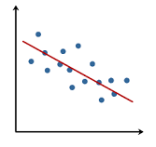

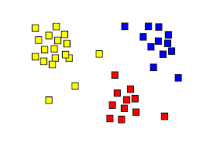
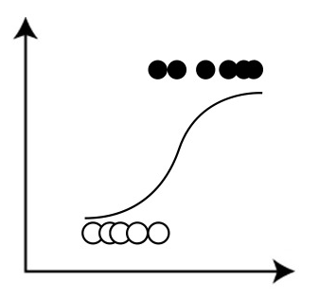
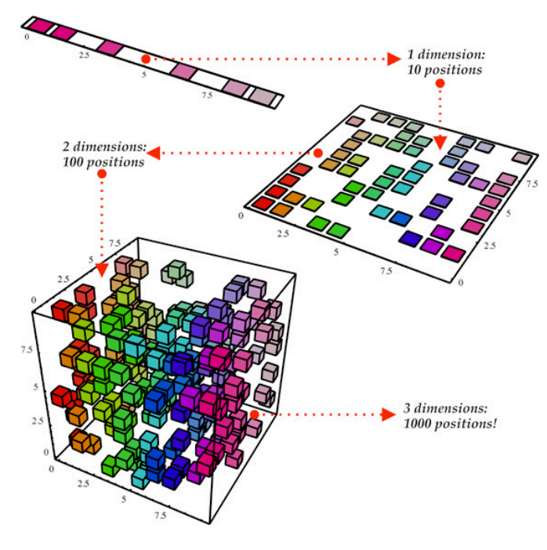

Plan del curso
1. Introducción a data mining
4. Técnicas de regresión
2. Técnicas de clustering
5. Técnicas de clasificación
3. Técnicas de reducción de dimensionalidad
6. Recapitulación de data mining

Slide 11
Evaluaciones
1. Aplicación de técnicas no-supervisadas (clustering y reducción de dimensionalidad): Individual (30%)
=> Al inicio de clase n°4
2. Aplicación de técnicas supervisadas (regresión y clasificación): Individual (30%)
=> Al inicio de clase n°6
3. Aplicación de data mining a un problema de negocio: Grupal (40%)
=> Durante clase n°7

Slide 12
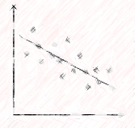

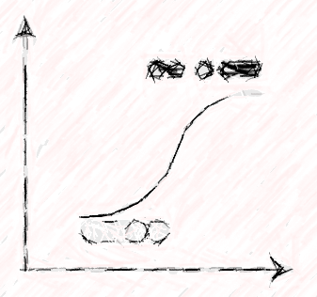
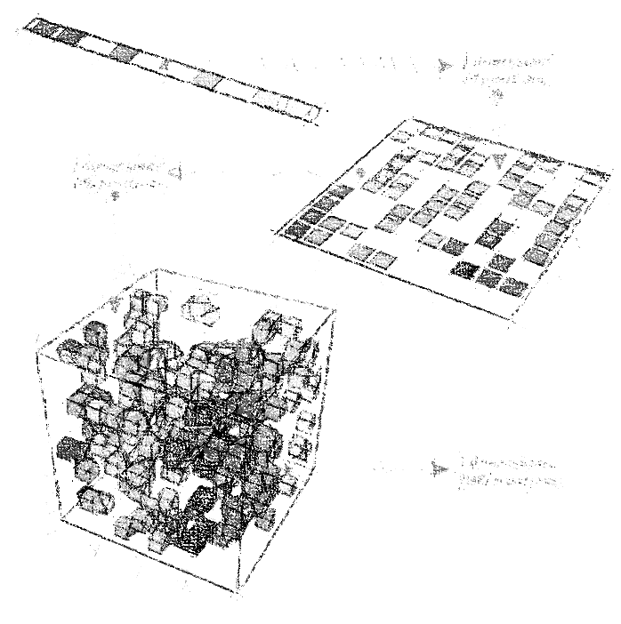
Plan del curso
1. Introducción a data mining
4. Técnicas de regresión
2. Técnicas de clustering
5. Técnicas de clasificación
3. Técnicas de reducción de dimensionalidad
6. Recapitulación de data mining

Slide 13
Introducción a data mining
Definiciones básicas
Técnicas de data mining
Evaluación de técnicas
Proceso de data mining
Impacto de una solución de data mining
Herramientas de data mining

Slide 14
Introducción a data mining
Definiciones básicas
Técnicas de data mining
Evaluación de técnicas
Proceso de data mining
Impacto de una solución de data mining
Herramientas de data mining

Slide 15
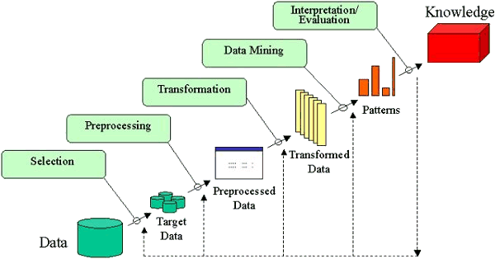
Data Mining como parte del Knowledge Discovery in Databases (KDD) –vista tradicional
KDD se refiere al proceso amplio de descubrir conocimiento en la data
Los patrones que busca extraer el proceso de Data Mining son parte del conocimiento que busca el KDD.
Es parte de un análisis exploratorio de conocimiento.
Notes:
Data mining refers to the application of algorithms / techniques for extracting patterns from data
(statistics / machine learning) => it’s a process
Se encuentra en el marco del Knowledge Discovery in Databases (KDD).
KDD: conocimiento tiene que ser valid, novel, potentially useful, and ultimately understandable

Slide 16
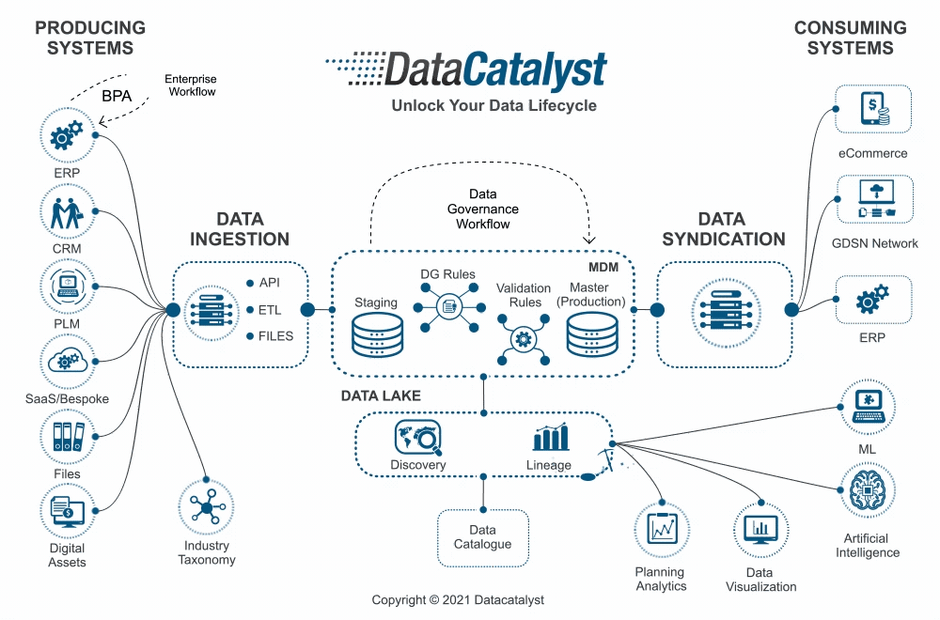
En la actualidad el proceso de Data Mining es uno de los tantos “usuarios” de las plataformas de datos
Los usos de la data actual incluyen:
KDD (Data mining)
Algoritmos de ML
Soluciones de AI
Dashboards, reportes,
Conexiones a plataformas
Data mining
Notes:
Data mining refers to the application of algorithms / techniques for extracting patterns from data
(statistics / machine learning) => it’s a process
Se encuentra en el marco del Knowledge Discovery in Databases (KDD).
KDD: conocimiento tiene que ser valid, novel, potentially useful, and ultimately understandable

Slide 17
Alcances de las técnicas de data mining en estadística y ML: dos enfoques distintos
Estadística
Busca modelar la realidad que genera el evento que se busca predecir
+ Interpretabilidad
- Predictibilidad
- Complejo
Machine learning
Busca encontrar el algoritmo que maximiza predictibilidad del evento
- Interpretabilidad
+ Predictibilidad
+ Complejo
Notes:
No se puede hacer rigurosamente un diagrama de Venn

Slide 18
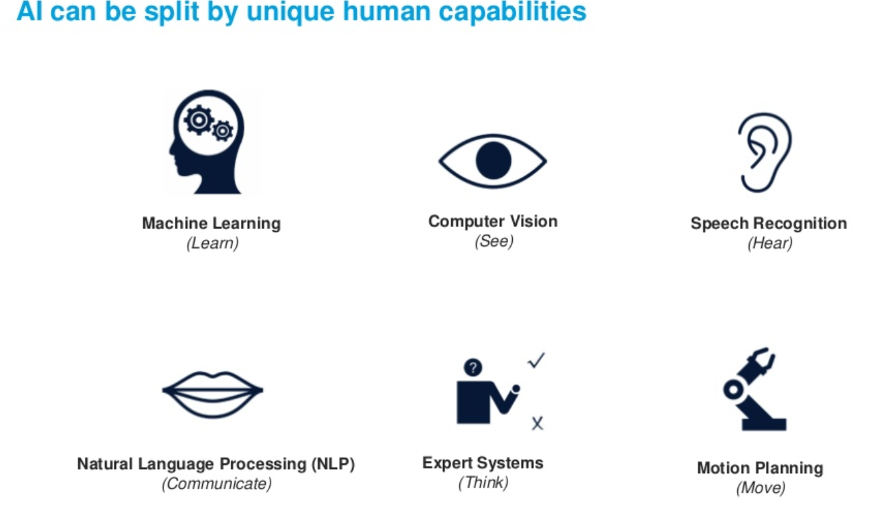
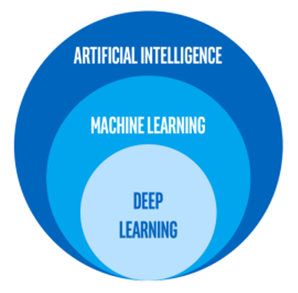
Precisiones sobre Machine Learning, Artificial Intelligence y Neural Networks (Deep Learning)
Notes:
Artificial intelligence (AI) refers to the algoritthms that simulate human intelligence in machines that are programmed to think like humans and mimic their actions
Paréntesis:
AI simula como creemos que funciona nuestra mente. No necesariamente replicamos bien la arquitectura de nuestro cerebro. Algunos investigadores
Dicen que vamos por mal camino: Requerimos millones de datos y parámetros cuando un niño de 4 años lo hace con pocas imágenes.
Debemos ir por no supervisados.
No obstante, existe GPT3: https://philosopherai.com/philosopher/why-they-put-you-here-to-answers-questions-c847a2

Slide 19
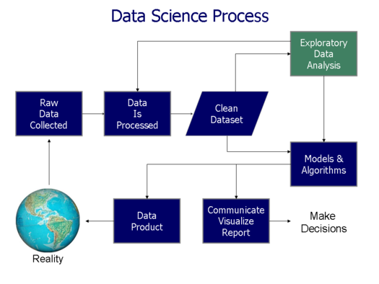
Data mining (KDD) vs Data Science: Knowledge vs Product
Data Science implica el desarrollo de un “data product” y automatización del proceso (retroalimentación continua entre producto y realidad)
Data Mining tiene como objetivo la creación de “conocimiento” como parte de un proceso exploratorio
Notes:
Si product > knowledge: data Science utiliza AI/ML/DL
Retomar tema que DS requiere otros perfiles
Data Mining puede realizarse con conocimiento de estadística y BI

Slide 20
Introducción a data mining
Definiciones básicas
Técnicas de data mining
Evaluación de técnicas
Proceso de data mining
Impacto de una solución de data mining
Herramientas de data mining
Notes:
RECAPITULAR ANTES DE PASAR A NUEVO CAPITULO!!!!!!!!!!!!!!!!!!!!!

Slide 21
Data mining
Técnicas supervisadas
Técnicas no supervisadas
Text mining
Regression
Classification
Recommender Systems
Clustering
Dimensionality reduction
Técnicas de Data Mining
Notes:
Supervisada: Prediccion.
Supervised learning is the machine learning task of learning a function that maps an input (independiente) to an output (dependiente) based on example input-output pairs.
No supervisada: Descripcion
Unsupervised learning (UL) is a type of machine learning that utilizes a data set with no pre-existing labels with a minimum of human supervision, often for the purpose of searching for previously undetected patterns

Slide 22







Dataset
Línea de crédito
Gama de vehículo
Uso de APPs
Compras digitales
Edad
Venta en T+1
Fuga en T+1
74
24
72
23
71
25
50
$1,000
$20
$300
$50
$800
$100
???
No
Si
No
Si
No
Si
???
Data histórica de clientes
Data clientes nuevos

Slide 23
Data mining
Técnicas supervisadas
Técnicas no supervisadas
Text mining
Regression
Classification
Recommender Systems
Clustering
Dimensionality reduction
Técnicas de Data Mining

Slide 24
Regression
Línea de crédito
Gama de vehículo
Uso de APPs
Compras digitales
Edad
Venta en T+1
Fuga en T+1
74
24
72
23
71
25
50
$1,000
$20
$300
$50
$800
$100
??? ($)
No
Si
No
Si
No
Si
???
Data histórica de clientes
Data clientes nuevos
Notes:
regression analysis is a set of statistical processes for estimating the relationships between a dependent variable (often called the 'outcome variable') and one or more independent variables (often called 'predictors', 'covariates', or 'features'). The most common form of regression analysis is linear regression, in which a researcher finds the line (or a more complex linear combination) that most closely fits the data according to a specific mathematical criterion.

Slide 25
Data mining
Técnicas supervisadas
Técnicas no supervisadas
Text mining
Regression
Classification
Recommender Systems
Clustering
Dimensionality reduction
Técnicas de Data Mining

Slide 26
Classification
Línea de crédito
Gama de vehículo
Uso de APPs
Compras digitales
Edad
Venta en T+1
Fuga en T+1
74
24
72
23
71
25
50
$1,000
$20
$300
$50
$800
$100
???
No (0)
Si (1)
No (0)
Si (1)
No (0)
Si (1)
??? (%)
Data histórica de clientes
Data clientes nuevos
Notes:
Classification is a data mining function that assigns items in a collection to target categories or classes. The goal of classification is to accurately predict the target class for each case in the data. For example, a classification model could be used to identify loan applicants as low, medium, or high credit risks

Slide 27
Data mining
Técnicas supervisadas
Técnicas no supervisadas
Text mining
Regression
Classification
Recommender Systems
Clustering
Dimensionality reduction
Técnicas de Data Mining

Slide 28
Recommender
Línea de crédito
Gama de vehículo
Uso de APPs
Compras digitales
Fuga en T+1
Edad
Venta en T+1
A,B,D
B
C,D
A,D
A,B,C,D
C
B,???
74
24
72
23
71
25
50
$1,000
$20
$300
$50
$800
$100
???
No (0)
Si (1)
No (0)
Si (1)
No (0)
Si (1)
??? (%)
Data histórica de clientes
Data clientes nuevos
Notes:
Recommender systems:
Association rule (productos comprado juntos)
By lookalike (características clientes)
By product-like (en otra base de datos
Conjunto de todo

Slide 29
Data mining
Técnicas supervisadas
Técnicas no supervisadas
Text mining
Regression
Classification
Recommender Systems
Clustering
Dimensionality reduction
Técnicas de Data Mining

Slide 30
Clustering
Línea de crédito
Gama de vehículo
Uso de APPs
Compras digitales
Edad
Venta en T+1
Fuga en T+1
74
71
72
23
28
25
50
$1,000
$800
$300
$50
$250
$100
???
No
No
No
Si
Si
Si
???
Clúster 1
“boomer”
Clúster 2
“millenial”
Data clientes nuevos
Notes:
Cluster analysis or clustering is the task of grouping a set of objects in such a way that objects in the same group (called a cluster) are more similar (in some sense) to each other than to those in other groups (clusters).
NO SUPERVISADO: DESCRIBE EL DATASET (NO HAY OUTPUT / DEPENDIENTE DEFINIDO UNICO, USA TODO EL INPUT PARA REPRESENTAR CLUSTERS, QUE SOLO TIENEN QUE CUMPLIR ESA DEFINICION MATEMATICA DE DIFERENCIACION)
***En el ejemplo no es tan sencillo com oagrupar por edad, habran jóvenes con comportamientos boomer y al revés
Incluso si se aplica para un cliente nuevo no es propiamente una predicción:
Los clusters son creados por nosotros, no es parte de la data del cliente (no llega
Con esa denominación)
Son muy sensibles a como se especifica la información (imaginen que la
Data es de un test psicológico por decir cualquier cosa)
Es una clasificación arbitraria (en cierto sentido) pero rigurosa estadísticamente
Nombre de clusters son arbitrarios, requiere interpretar la conformación de los clusters

Slide 31
Data mining
Técnicas supervisadas
Técnicas no supervisadas
Text mining
Regression
Classification
Recommender Systems
Clustering
Dimensionality reduction
Técnicas de Data Mining

Slide 32
Dimensión 1
“Proxy NSE”
Dimensión 2
“Digitalización”
Dimensionality reduction
Línea de crédito
Gama de vehículo
Uso de APPs
Compras digitales
Edad
Venta en T+1
Fuga en T+1
74
24
72
23
71
25
$1,000
$20
$300
$50
$800
$100
No
Si
No
Si
No
Si
Data histórica de clientes
Notes:
Dimensionality reduction, or dimension reduction, is the transformation of data from a high-dimensional space into a low-dimensional space so that the low-dimensional representation retains some meaningful properties of the original data, ideally close to its intrinsic dimension.
Hacer grafico de doble entrada para graficar 2 dimensiones: linea de credito y edad
Luego triple entrada (3 dimensiones) para sumar nivel de venta
Estamos ignorando edad, venta, fuga seguro están correlacionados pero nos estramos concentrando
En los primeros 4 solo con fines ilustrativos (variables expresadas mas cualitativamente)

Slide 33
Data mining
Técnicas supervisadas
Técnicas no supervisadas
Text mining
Regression
Classification
Recommender Systems
Clustering
Dimensionality reduction
Técnicas de Data Mining
Notes:
Supervisada: Prediccion.
Supervised learning is the machine learning task of learning a function that maps an input (independiente) to an output (dependiente) based on example input-output pairs.
No supervisada: Descripcion
Unsupervised learning (UL) is a type of machine learning that utilizes a data set with no pre-existing labels with a minimum of human supervision, often for the purpose of searching for previously undetected patterns

Slide 34
Introducción a data mining
Definiciones básicas
Técnicas de data mining
Evaluación de técnicas
Proceso de data mining
Impacto de una solución de data mining
Herramientas de data mining
Notes:
RECAPITULAR ANTES DE PASAR A NUEVO CAPITULO!!!!!!!!!!!!!!!!!!!!!

Slide 35
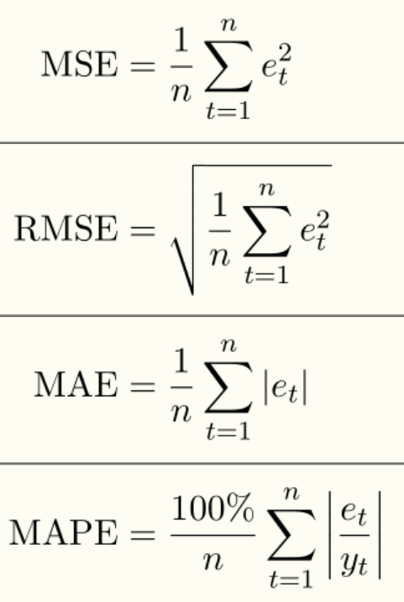
Evaluación de técnicas de regresión
Venta real
Venta predicha
Diff
$1,000
$20
$300
$50
$800
$100
$800
$100
$250
$10
$2,000
$300
-$200
+$80
-$50
-$40
+$1,200
+$200
Se necesita hacer comparables los errores de las predicciones (negativos vs positivos) antes de promediarlos:
Se elevan a la potencia cuadrada: MSE, RMSE
Se convierten a valor absoluto: MAE, MAPE
Notes:
Que pasaría si tengo 2 predicciones: un +100 y un -100
MSE: Mean squared error
RMSE: Root mean squared error
MAE: Mean absolute error
MAPE: Mean absolute percentage error
MAPE, si se dan cuenta la importancia de una diferencia podría depender de que tan grande era el valor original en principio. Caso de una empresa con muchos productos donde un gran porcentaje vender 0. La formula regular podría inflar o desinflar el error real. En ese caso se considera el % del valor inicial.

Slide 36
Evaluación de técnicas de clasificación
Fuga real
Fuga predicha
Corte al 50%
Corte al 60%
0
1
0
1
0
1
15%
84%
55%
57%
22%
39%
0
1
1 (!)
1
0
0 (!)
0
1
0
0 (!)
0
0 (!)
Se requieren cortes de probabilidad para asignar una clasificación predicha. Esto genera 4 grupos:
Verdaderos positivos: Predije como (1) y eran realmente (1)
Falsos positivos: Predije como (1) y no eran realmente (1)
Verdaderos negativos: Predije como (0) y eran realmente (0)
Falsos negativos: Predije como (0) y no eran realmente (0)
Notes:
Explicar todos los conceptos en el ejemplo de la data

Slide 37
Evaluación de técnicas de clasificación
Matriz de confusión
 | Predicho: Negativo | Predicho: Positivo
Real: Negativo | D = True Negative (TN) | A = False Positive (FP)
Real: Positivo | C = False Negative (FN) | B = True Positive (TP)
La matriz de confusión permite construir métricas sobre los algoritmos de clasificación binarios (es mas complejo para multi-clasificatorios)
Precisión: B/(A+B) Eficiencia
Recall: B/(B+C) Relevancia
Accuracy: (B+D)/(A+B+C+D) Precisión
Notes:
Explicar por que decimos eficiencia / relevancia / por que es relativa la precisión
** Contratación: como explicarías a negocio la matriz de confusion

Slide 38
Evaluación de técnicas de clasificación
Fuga real
Corte al 50%
Corte al 60%
0
1
0
1
0
1
0
1
1 (!)
1
0
0 (!)
0
1
0
0 (!)
0
0(!)
Corte al 50%:
Precisión: 2/3 (66%)
Recall: 2/3 (66%)
Accuracy: 4/6 (66%)
Corte al 60%:
Precisión: 1/1 (100%)
Recall: 1/3 (33%)
Accuracy: 4/6 (66%)
Diferentes puntos de corte generan diferentes métricas. Sin embargo, ambas salen de una misma lista de probabilidades (un mismo modelo).
¿Cómo evaluar todos los posibles cortes?: AUC. Una curva que junta todas las métricas posibles de todos los cortes posibles.
Notes:
Explicar trade-off entre precisión y recall AUC se detallara en clase sobre clasificacion

Slide 39
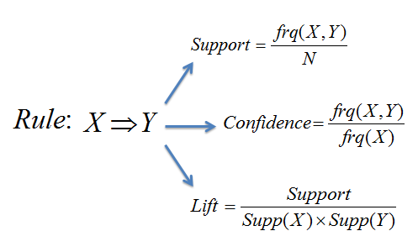
Evaluación de sistemas de recomendación
Compras digitales
A,B,D
B
C,D
A,D
A,B,C,D
C
La fortaleza de un sistema de recomendación se mide según la frecuencia histórica de las recomendaciones que realiza.
Compra de productos A => B:
Support: 2/6 = 33%
Confidence: 2/3 = 66%
Lift: 33%/(50%*50%) = 1.32
Notes:
Support: Es una suerte de medicion de que tan frecuente ha sido la compra conjunta en toda la base de datos
Confidence: Mide que tan probable es que se compre B si ya se compro A
Lift: If the lift is higher than 1, it means that X and Y are positively correlated. If the lift is lower than 1, it means that X and Y are negatively correlated

Slide 40
Introducción a data mining
Definiciones básicas
Técnicas de data mining
Evaluación de técnicas
Proceso de data mining
Impacto de una solución de data mining
Herramientas de data mining
Notes:
RECAPITULAR ANTES DE PASAR A NUEVO CAPITULO!!!!!!!!!!!!!!!!!!!!!

Slide 41
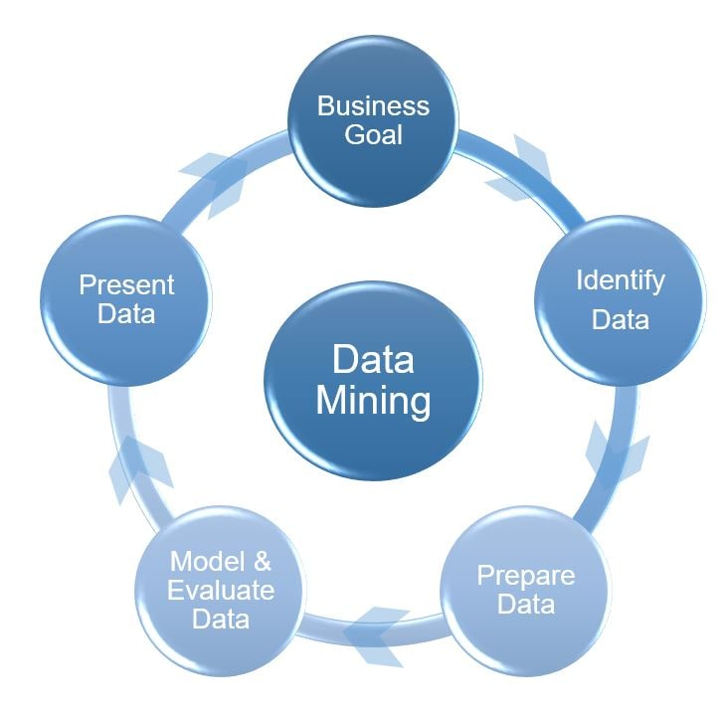
Proceso de data mining
Notes:
No se puede hacer rigurosamente un diagrama de Venn

Slide 42
Business Goal: el paso más importante
Ej.1: Se pide un algoritmo que encuentre patrones de venta en el producto “X”
=> El contexto (estructuras de datos) varían entre canal digital y canal tradicional
Business Goal
Entender “output” especifico de conocimiento que se requiere
Entender contexto de negocio (canal de venta, rama de producto, proceso)
Entender alcance de la solución (temporal, escalabilidad)
Ej.2: Se pide un algoritmo que detecte fraude
=> Este no puede ser piloteado en una sola agencia (por sistemas), debe ser escalado a toda la compañía
Notes:
Explicar por que es el paso mas importante. Entendiéndolo bien, incluso una solución construida en Excel con pocos datos y algoritmia muy sencilla puede generar impacto.

Slide 43
Data preparation: dejando la cancha lista
Ej.1: Se consigue data histórica de las campañas de venta del producto “X”
=> Se puede requerir data del maestro de productos (ya que influye variaciones a nivel subproducto) sobre la compra
Identify & Prepare Data
Proceso iterativo hasta lograr el “input” que logre dar información sobre todo el contexto relevante del problema
Incluye el proceso de crear features (también llamado feature engineering) que permitirán facilitar el proceso de encontrar patrones
Ej.2: No se cuenta con indicador de NSE pero sí diferentes proxys
=> Se puede construir un estimado heurístico de NSE a partir de los proxys disponibles

Slide 44
Model evaluation: tanto a nivel técnico como financiero
Ej.1: Se logra una primera versión del modelo con un MSE de 10
=> Este puede no generar una mejora significativa versus el MSE de estimados “a mano” (conocimiento experto)
Model & Evaluation
Proceso iterativo hasta lograr un patrón lo suficientemente solido, valido, útil y entendible (se retroalimenta con el paso previo)
Incluye el proceso de evaluación técnica y financiera del algoritmo, ya que diferentes versiones de este tendrán trade-offs de beneficios y costos
Ej.2: Se tiene un modelo de detección de fraude de precisión 40%
=> Se requiere un mínimo de precisión del 50% para justificar los costes de investigación

Slide 45
Introducción a data mining
Definiciones básicas
Técnicas de data mining
Evaluación de técnicas
Proceso de data mining
Impacto de una solución de data mining
Herramientas de data mining
Notes:
RECAPITULAR ANTES DE PASAR A NUEVO CAPITULO!!!!!!!!!!!!!!!!!!!!!

Slide 46
Evaluación de impacto de un algoritmo de data mining
a) Definir uso del modelo
b) Definir KPI
c) Diseñar experimento
d) Evaluar impacto

Slide 47
a. Definir uso del modelo
Output del modelo: lista de registros con una probabilidad / score / labeling / etc.
Dependiendo del modelo, el uso de este output puede ser para:
Optimizar
Priorizar
Bloquear
Personalizar
Entender
Uso de modelo de fuga: priorizar actividades de retención
Ojo:
Uso directo del modelo: modelo de propensión a compra
Usos indirecto del modelo: modelo de retención de fuga (incluye una acción de retención)

Slide 48
b. Definir KPI
KPI: Key Performance Indicator
Dependiendo del uso, puede ser:
Tiempos (empleado / cliente)
Satisfacción (empleado / cliente)
Permanencia (empleado / cliente)
Número de clientes
Ingresos
Gastos
Rentabilidad
KPI de uso de modelo de fuga

Slide 49
c. Diseñar experimento
Escenario ideal (RCT):
Aleatorizar control / tratamiento
Grupo control: replica BaU – no usa modelo
Grupo tratamiento: usa modelo
Escenario sin control:
Benchmarking
Before-after (de-season / de-trend)
Quasi-experimental (Synthetic control, Difference in differences, Regression Discontinuity, Instrumental Variables, etc.)
Clientes con alta de probabilidad de fuga se pueden dividir en 2 grupos: (i) con acción de retención, (ii) sin acción de retención
Notes:
PENSAR SIEMPRE EN EL CONTRAFACTUAL: QUE PASARIA SI NO UTILIZARA MI MODELO:
PONER VARIOS EJEMPLOS (PROPENSION A COMPRA) / NO DEJAS DE VENDER; NI TAMPOCO ES ALEATORIO,
DEPENDE COMO PRIORICE ACTUALMENTE LA COMPAÑIA
O múltiples grupos: segmentación de las acciones de retención
Benchmarking: que hace la industria
Before-after: depende de tendencia y temporalidad (seasonality) explicar detalladamente, poner grafico de ejemplo curvo y ascendente
Quasi-experimental. Poner grafico de ejemplo para cada uno. Detallar bien, pasar a pizarra.

Slide 50
d. Evaluar impacto de solución
Impacto =
∆ KPI ( magnitud de efecto ) *
N ( número de tratados ) *
T ( duración del efecto ) -
N * ∆ Costo Gestión
Test de medias simple entre grupo control y tratamiento
Precisión vs Recall
Notes:
Explicar como afecta el precisión y recall

Slide 51
Simulación financiera de estrategia de retención (1st BBVA Data Challenge)
Datos modelo:
Precisión: 50% (A)
Recall: 80% (B)
Supuestos:
Clientes: 100,000 (C)
Tasa de fuga anual: 15% (D)
Efectividad de retención: 20% (E)
Costo de retención unitario: $10 (F)
Resultados:
Ingresos por retención = C*D*B*E*CLV
Costo de retención = C*D*(1/A)*F
Notes:
E => Efectividad de retención debería salir del resultado de un experimento !!!!!!!!!!!!!!!!
Explicar detalladamente como funcionan los resultados
Explicar como precisión y recall impactan :
Al final la condición: A*B*E*CLV > F => 8%*CLV > $10

Slide 52
Introducción a data mining
Definiciones básicas
Técnicas de data mining
Evaluación de técnicas
Proceso de data mining
Impacto de una solución de data mining
Herramientas de data mining
Notes:
RECAPITULAR ANTES DE PASAR A NUEVO CAPITULO!!!!!!!!!!!!!!!!!!!!!

Slide 53



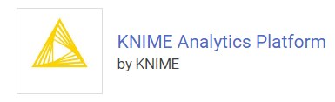
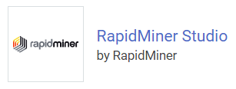
Plataformas end-to-end de data mining
Features:
Dataprep drag and drop
AutoML (algoritmo automatizado)
Interpretabilidad de resultados
Sin necesidad de código
Notes:
Hay muchos mas, para Machine Learning (datarobot), para visualización, etc.
Los mas afines a data mining como lo hemos definido son estas 5

Slide 54
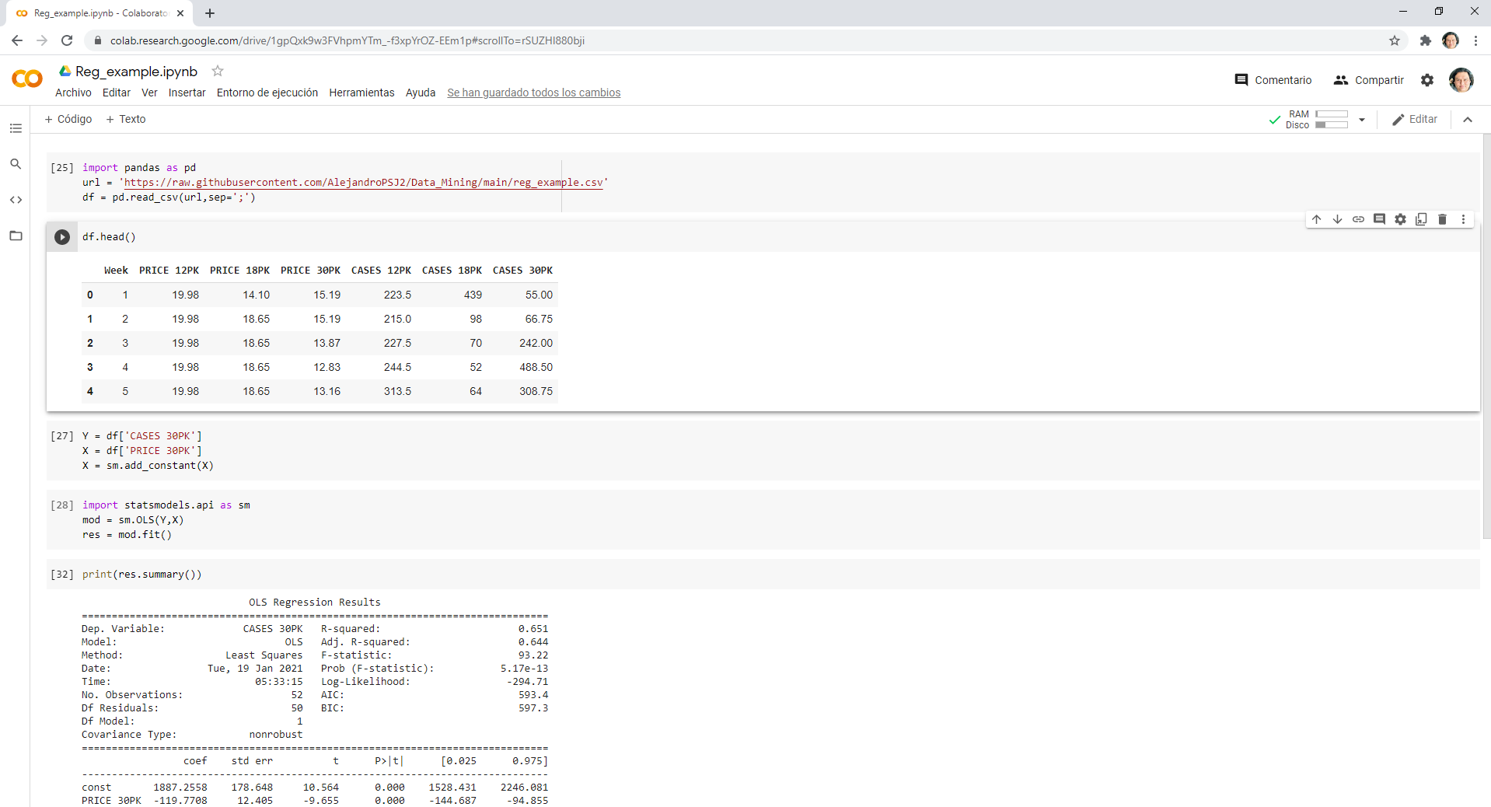


Para esta clase…
Desarrollo de algoritmos:
Google Colab. https://colab.research.google.com/
Dataprep, Visualización de resultados:
Notes:
(EXPLICAR Y DOCUMENTAR LINEA POR LINEA EN EJEMPLOS)
Realizaremos desarrollos (guiados, con código pre-preparado) en Python.
Objetivo de pruebas y aprendizaje es la interpretación de la tabla de resultados sobre todo. Entender negocio, entender supuestos, entender limitaciones.
Dataprep y Visualizacion de resultados se puede realizar donde quieran (Excel), trabajaremos con pocos datos.
RETOMAR PROCESO DE DATA MINING!!!!!!!
TAMBIEN PODEMOS VISUALIZAR EN GITHUB AHÍ IRE COLGANDO LA DATA Y CODIGOS DE EJEMPLO!!!!!

Slide 55


Revisión de ejemplos en Google Colab
- Ejemplo de algoritmo de regresión
- Ejemplo de algoritmo de clasificación
=> Revisar proceso data mining, medición de técnicas y evaluación de impacto de soluciones

